Slide 1
Notes:
MÅL: At eleverne bliver introduceret til dagen.
TID: Ca. 1 minut.
DET KAN DU SIGE:
I dag har vi en temadag. Overskriften for temadagen er ”Alle de andre gør det”.
For nogle dage siden udfyldte I et spørgeskema om alkohol.
Vi har også bedt… (nævn de valgte pejlingsklasser) om at udfylde et spørgeskema om deres alkoholvaner. I dag skal vi arbejde med, hvad svarene fra undersøgelsen kan fortælle os.

Slide 2

1
Svarene fra spørgeskemaerne – Hvad fortæller de?
Hvad tror I? – Hvordan er det?
Kan det, som vi tror om andre, påvirke vores egne valg?
Klassens plan for det gode fællesskab.
2
3
4
Notes:
MÅL: At eleverne kender programmet for temadagen.
TID: Ca. 2 minutter.
Gennemgå planen for dagen punkt for punkt.
DET KAN DU SIGE:
AD 1: Vi starter dagen med at arbejde med resultaterne af undersøgelsen.
AD 2: I har svaret på spørgsmål, som handler om jer selv, og I har svaret på spørgsmål, som handler om, hvad I tror om de andre. De svar skal vi se på.
AD 3: Vi skal lave nogle opgaver og øvelser, som handler om, hvordan dét, vi tror om andre, kan smitte af på dét, vi selv gør.
AD 4: Til sidst skal I lægge en plan for det gode fællesskab.

Slide 3




 | Det tror I: Antal af jeres klassekammerater, som I tror, der har drukket 5 eller flere genstande ved samme lejlighed inden for den seneste måned.
 | Sådan er det: Antal af jer, som har svaret, at I har drukket 5 eller flere genstande ved samme lejlighed inden for den seneste måned.
 | Det tror I: Antal elever i en anden klasse – jævnaldrende fra skolen eller kommunen, som I tror, der har drukket 5 eller flere genstande ved samme lejlighed inden for den seneste måned.
 | Sådan er det: Antal elever fra en anden klasse – jævnaldrende fra skolen eller kommunen, som har svaret, at de har drukket 5 eller flere genstande ved samme lejlighed inden for den seneste måned.
 | Det tror I: Antal elever i 9. klasse fra skolen eller kommunen, som I tror, der har drukket 5 eller flere genstande ved samme lejlighed inden for den seneste måned. | 9/16 56 %
 | Sådan er det: Antal elever i 9. klasse fra skolen eller kommunen, som har svaret, at de har drukket 5 eller flere genstande ved samme lejlighed inden for den seneste måned. | 2/16 13 %
 | Det tror I: Antal elever i 9. klasse fra ______________, som I tror, der har drukket 5 eller flere genstande ved samme lejlighed inden for den seneste måned. | /25
Notes:
MÅL: At eleverne får præsenteret resultatet af undersøgelsen.
TID: Ca. 10 minutter.
DET SKAL DU HAVE KLAR: Tæl resultaterne sammen fra Spørgeskema 1 og Spørgeskema 2 (se noter nedenfor). Sæt resultaterne ind på denne slide.
DET KAN DU SIGE:
Her ser I resultatet af undersøgelsen. Gennemgå resultaterne for eleverne.
Tallene står som brøktal. De kan være svære at sammenligne. Når vi laver brøktallene om til procenttal og diagrammer, kan vi bedre sammenligne dem. Under brøktallet er de lavet om til procenttal.
NOTER:
Udgangspunktet for elevernes pejling er antal af elever, som har drukket 5 eller flere genstande ved samme lejlighed inden for den seneste måned.
Læg elevernes tal sammen for hvert spørgsmål. Dividér med antallet af svar fra eleverne. Dette gennemsnit er klassens svar. Gennemsnittet sætter du over brøkstregen. Under brøkstregen sætter du antallet af elever i den klasse, som I spørger til. Hvis antallet ikke er kendt, er udgangspunktet 25 elever i en klasse. Nedenunder brøktallet indsættes tallet omregnet til procent.
Eksempel: Der er 19 elever i din klasse. Alle eleverne har svaret på, hvor mange elever fra 9. klasse fra skolen eller i kommunen, de tror, der har drukket 5 eller flere genstande ved samme lejlighed inden for den seneste måned.
Klassens elever har svaret: (6 + 7 + 5 + 9 + 4 + 3 + 10 + 11 + 16 + 7 + 8 + 9 + 12 + 14 + 14 + 15 + 8 + 9 + 6)/19 =9
I den valgte 9. klasse fra skolen eller i kommunen er der 16 elever.
De tror altså, at der er 9/16 elever i 9. klassen, der har drukket 5 eller flere genstande ved samme lejlighed inden for den seneste måned.
Sammentællingen af spørgeskemaerne fra 9. klassen viser, at to af klassens elever har svaret, at de har drukket 5 eller flere genstande ved samme lejlighed inden for den seneste måned: 2/16. Det svarer til 13 procent (2/16*100=13 %)
Se eksemplerne i skemaet. Erstat eksemplerne med klassens tal.
Husk at skrive jeres valgte pejlingsby ind på den tomme linje i skemaet. I faktaarket finder du procenttallet for 9. klasse i den valgte pejlingsby.

Slide 4
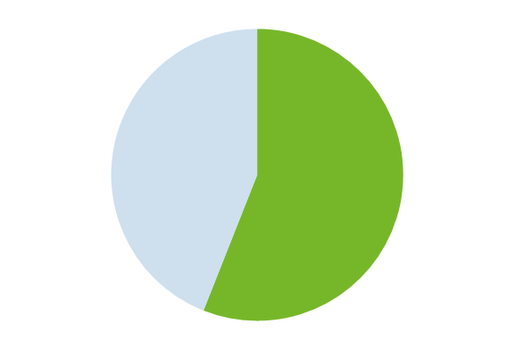
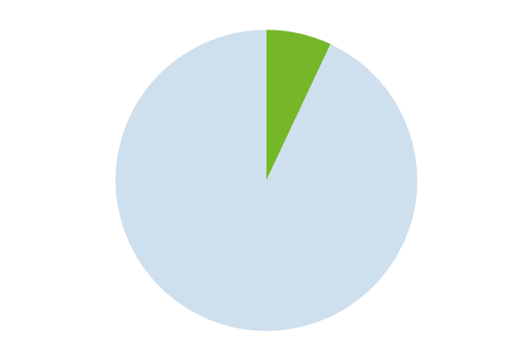

Hvor mange af jeres klassekammerater har drukket 5 eller flere genstande ved samme lejlighed inden for den seneste måned?
DET TROR I
SÅDAN ER DET
Notes:
MÅL: At eleverne bliver præsenteret for procenttal i cirkeldiagrammer og reflekterer over forskellen mellem forestilling og virkelighed.
TID: Ca. 5 minutter.
DET KAN DU SIGE:
Her er der en cirkel for, hvor mange I tror, der har drukket 5 eller flere genstande ved samme lejlighed inden for den seneste måned i denne klasse og en cirkel for, hvor mange der faktisk gør det.
- Er der forskel på de to cirkler? Altså er der forskel på, hvad I tror om jeres klassekammerater og virkeligheden?
- Hvorfor er der ingen eller næsten ingen forskel?
Typisk vil der være ingen eller næsten ingen forskel på de to cirkler, da klassens elever kender hinanden godt.
NOTER:
Denne slide kan du bruge som udgangspunkt for præsentationen af undersøgelsens tal.
Diagramværktøjet er hentet fra Excel. Cirklerne her er et eksempel.
Ved at højreklikke på cirklerne og vælge ”Rediger data”, kan du sætte klassens procenttal ind i cirklerne.

Slide 5
Hvor mange elever i en anden klasse har drukket 5 eller flere genstande ved samme lejlighed inden for den seneste måned? – Jævnaldrende fra skolen eller i kommunen.
DET TROR I
SÅDAN ER DET
Notes:
MÅL: At eleverne bliver præsenteret for procenttal i cirkeldiagrammer og reflekterer over forskellen mellem forestilling og virkelighed.
TID: Ca. 5 minutter.
DET KAN DU SIGE:
Her er der en cirkel for, hvor mange elever på samme klassetrin som jer - fra skolen eller kommunen, I tror, der har drukket 5 eller flere genstande ved samme lejlighed inden for den seneste måned og en cirkel for, hvor mange der faktisk gør det.
- Er der forskel på de to cirkler? Altså er der forskel på, hvad I tror om de andre og virkeligheden?
Forskellen mellem forestilling og virkelighed er typisk større på disse cirkler i forhold til dem, der handler om elevernes egen klasse. Hvis det er tilfældet, så bed eleverne om at komme med forklaringer på det.
NOTER:
Denne slide kan du bruge som udgangspunkt for elevernes præsentation af undersøgelsens tal.
Diagramværktøjet er hentet fra Excel. Cirklerne her er et eksempel.
Ved at højreklikke på cirklerne og vælge ”Rediger data”, kan du sætte klassens procenttal ind i cirklerne.

Slide 6
Hvor mange elever i 9. klasse har drukket 5 eller flere genstande ved samme lejlighed inden for den seneste måned? – Fra skolen eller i kommunen.
DET TROR I
SÅDAN ER DET
Notes:
MÅL: At eleverne bliver præsenteret for procenttal i cirkeldiagrammer og reflekterer over forskellen mellem forestilling og virkelighed.
TID: Ca. 5 minutter.
DET KAN DU SIGE:
Her er en cirkel for, hvor mange elever i 9. klasse her fra skolen (eller fra kommunen), som I tror, der har drukket 5 eller flere genstande ved samme lejlighed inden for den seneste måned. I har også en cirkel for, hvor mange der faktisk gør det.
- Er der forskel på de to cirkler? Altså er der forskel på, hvad I tror om de andre og virkeligheden?
Forskellen mellem forestilling og virkelighed er typisk større på disse cirkler i forhold til dem, der handler om elevernes jævnaldrende. Hvis det er tilfældet, så bed eleverne om at komme med forklaringer på det.
NOTER:
Denne slide kan du eller eleverne bruge som udgangspunkt for elevernes præsentation af undersøgelsens tal.
Diagramværktøjet er hentet fra Excel. Cirklerne her er et eksempel.
Ved at højreklikke på cirklerne og vælge ”Rediger data”, kan du sætte klassens procenttal ind i cirklerne.

Slide 7
Hvor mange elever i 9. klasse har drukket 5 eller flere genstande ved samme lejlighed inden for den seneste måned? – Fra ___________________.
DET TROR I
SÅDAN ER DET
Notes:
MÅL: At eleverne bliver præsenteret for procenttal i cirkeldiagrammer og reflekterer over forskellen mellem forestilling og virkelighed.
TID: Ca. 5 minutter.
DET KAN DU SIGE:
Her er en cirkel for, hvor mange elever i 9. klasse fra ________________ (skriv den valgte pejlingsby ind på sliden), som I tror, der har drukket 5 eller flere genstande ved samme lejlighed inden for den seneste måned. Der er også en cirkel for, hvor mange der faktisk gør det.
Procenttallet fra den valgte pejlingsby finder du i faktaarket.
- Er der forskel på de to cirkler? Altså er der forskel på, hvad I tror om de andre og virkeligheden?
Forskellen mellem forestilling og virkelighed er typisk større på disse cirkler i forhold til dem, der handler om 9. klasse på elevernes egen skole eller i kommunen. Hvis det er tilfældet, så bed eleverne om at komme med forklaringer på det.
NOTER:
Denne slide kan du bruge som udgangspunkt for elevernes præsentation af undersøgelsens tal.
Diagramværktøjet er hentet fra Excel. Cirklerne her er et eksempel.
Ved at højreklikke på cirklerne og vælge ”Rediger data”, kan du sætte klassens procenttal ind i cirklerne.

Slide 8

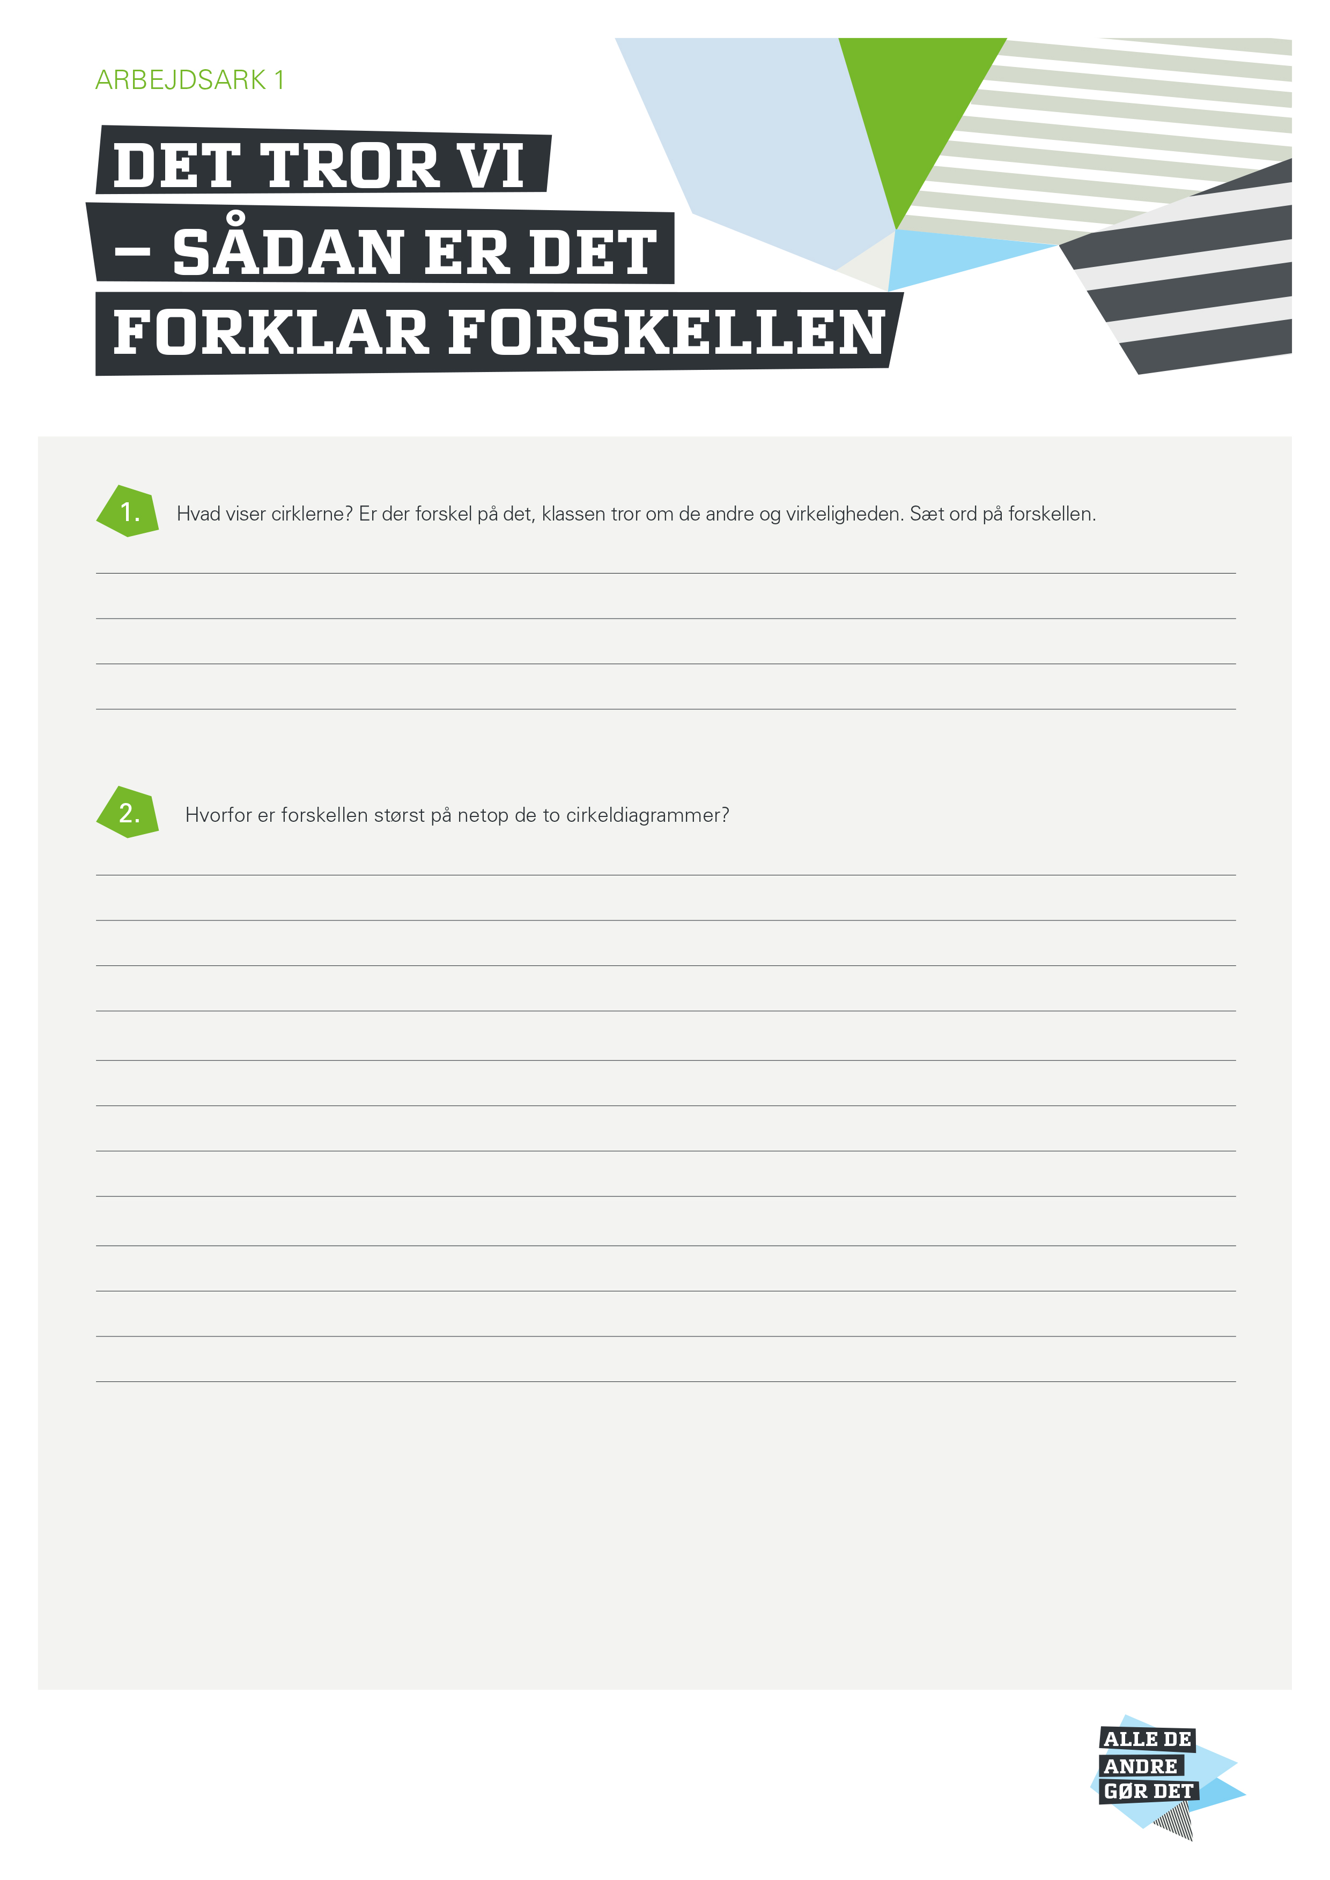
GRUPPEARBEJDE:
Forklar forskellen.
Notes:
MÅL: At eleverne reflekterer over klassens svar på, hvad de tror om de andre, og hvordan det er i virkeligheden.
TID: Gruppearbejde om Arbejdsark 1: Ca. 15 minutter.
DET SKAL DU HAVE KLAR: Arbejdsark 1 i ét eksemplar pr. elev.
Sæt eleverne sammen i grupper på ca. 4 elever.
Introducér til gruppearbejdet.
Gå tilbage til den slide, hvor der er den største forskel mellem dét eleverne tror og virkeligheden.
DET KAN DU SIGE:
I skal arbejde sammen i grupper. I skal snakke sammen om de spørgsmål, som står på Arbejdsark 1. Skriv jeres svar ned. I skal se på sliden her, hvor forskellen er størst mellem dét, I tror, og virkeligheden. I skal forberede jer på at fortælle de andre i klassen, hvad I har svaret.

Slide 9
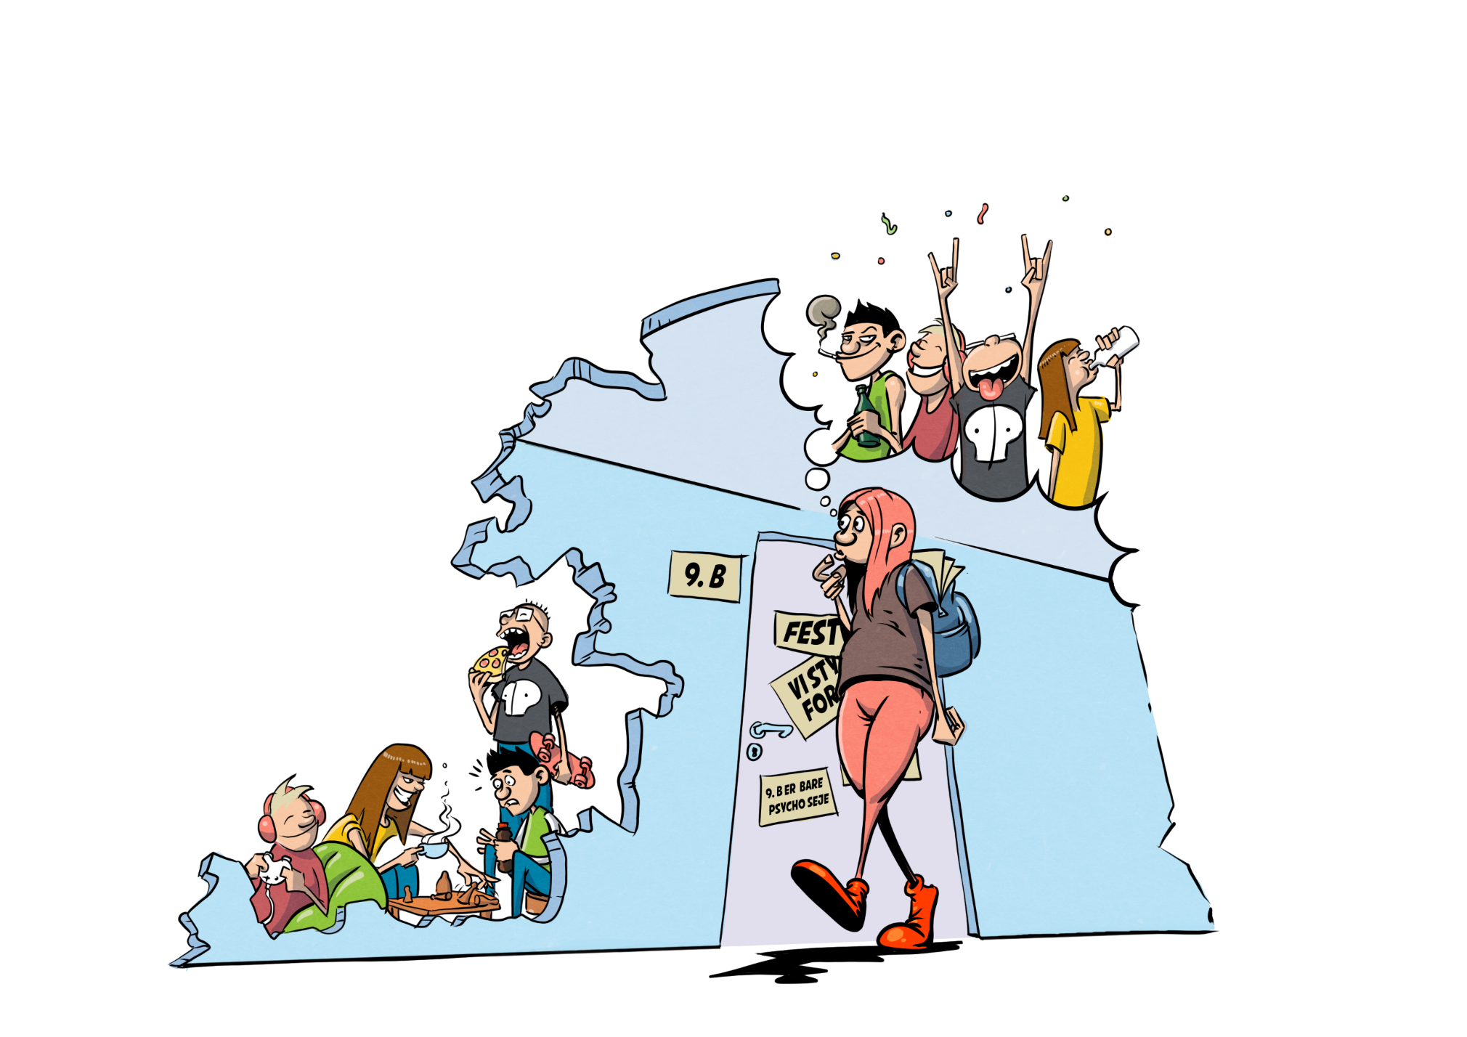

Notes:
MÅL: At eleverne reflekterer over, hvorfor der ofte er forskel mellem forestilling og virkelighed.
TID: Ca. 5 minutter.
DET KAN DU SIGE:
- Hvordan vil I beskrive det, som sker på tegningen?
- Hvordan kan situationen på tegningen beskrive det, som I lige har fundet ud af gennem arbejdet med cirklerne?

Slide 10
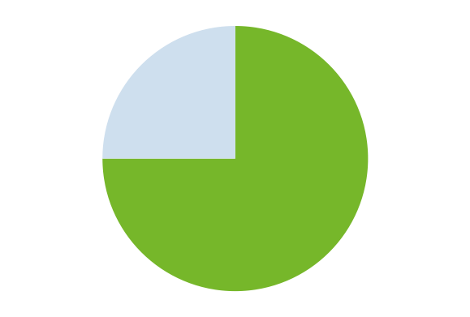
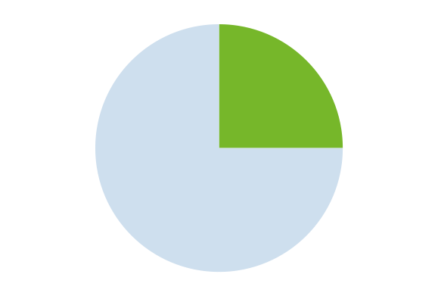
DET TROR VI
SÅDAN ER DET
Notes:
MÅL: Brug elevernes nye viden om spændet mellem, hvad vi tror om andre og virkeligheden, som afsæt til at præsentere begrebet ‘sociale overdrivelser’. Eleverne skal forstå, at der er tale om en generel tendens, som kan påvirke vores valg.
TID: Ca. 3 minutter.
DET KAN DU SIGE:
Her ser I to cirkler. De viser, at der ofte kan være stor forskel på det, vi tror om andre, og på hvordan det er i virkeligheden. Af og til tror vi, at der er rigtig mange, som mener, siger og gør bestemte ting, mens det i virkeligheden kun er nogle få personer, som mener, siger eller gør det.
I har lige set, at I tror, at der er flere elever i x. klasse, der har drukket 5 eller flere genstande ved samme lejlighed inden for den seneste måned, end der er i virkeligheden.
Det kalder man for en social overdrivelse.
Der er mange mennesker, som tror noget om andre, som ikke passer i virkeligheden.
Hvorfor er sådan? Det skal vi arbejde videre med og vi skal også snakke om, hvordan det, vi tror om andre, kan være med til at påvirke vores egne valg.

Slide 11

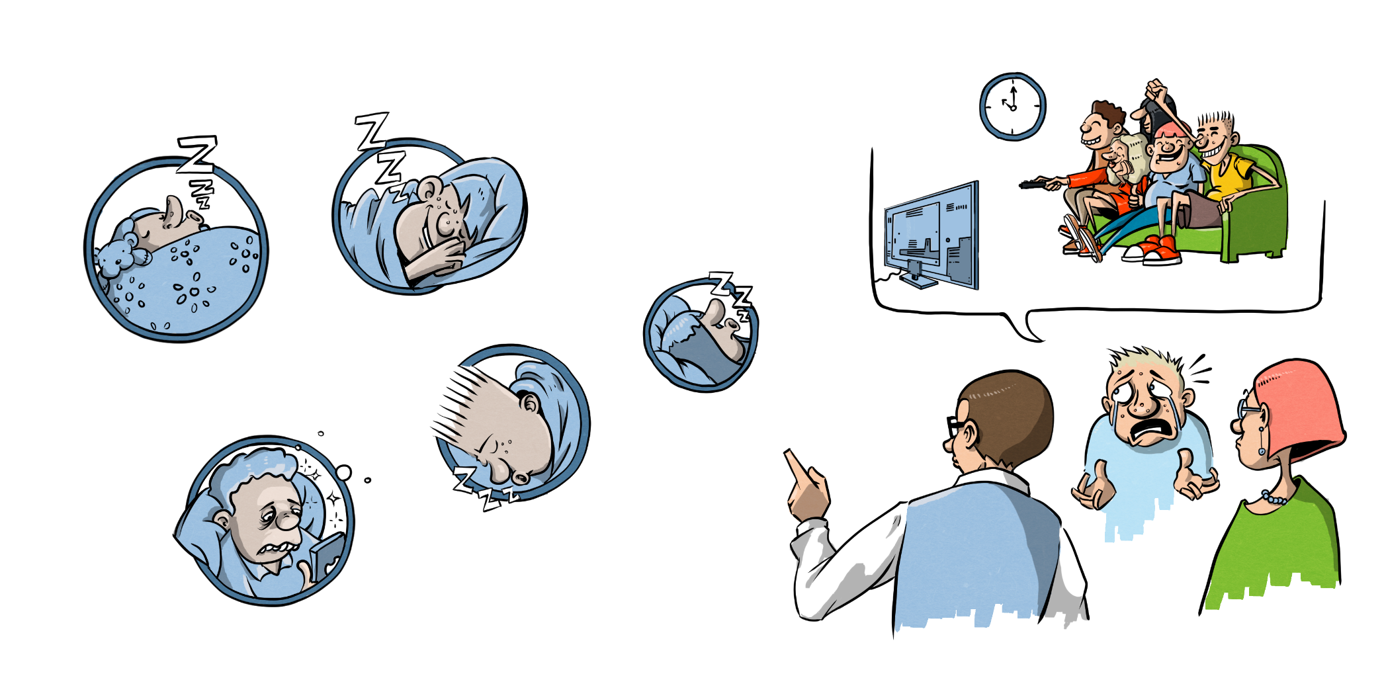
Notes:
MÅL: At eleverne reflekterer over, hvorfor der kan være stor forskel mellem forestilling og virkelighed.
TID: Ca. 5 minutter.
DET KAN DU SIGE:
- Hvordan vil I beskrive det, som sker på tegningen?
- Er det en situation, som I kan genkende fra jeres hverdag?
- Siger I af og til ‘alle de andre’, når I faktisk kun har en, to eller tre af jeres kammerater i tankerne?
- Hvorfor tror I, at det er sådan?
- Hvordan påvirker det os, hvis vi tror, at alle de andre må noget?
- Kan det presse os til at gøre noget, som vi ellers ikke ville have gjort?

Slide 12

Har I regler for mobiltelefon derhjemme?
Har du en aftale med dine forældre om sengetid i hverdagen?
Har du pligter derhjemme?
Får du morgenmad hver dag?
Spiser du grøntsager hver dag?
Kan du lide at læse?
Notes:
MÅL: Gennem en praktisk øvelse får eleverne mulighed for at reflektere over, hvordan kammeraternes svar kan påvirke deres egne svar.
TID: Ca. 10 minutter.
DET KAN DU SIGE:
Vi skal lave en lille øvelse, som handler om at svare ”ja”, ”nej” eller ”ved ikke” til nogle spørgsmål. I skal svare med jeres arme. Og kun med armene. I skal stå i en rundkreds, så alle kan se hinanden. Jeg stiller jer nu seks spørgsmål, som I skal svare på.
Hvis I vil svare ”ja”, skal I række begge arme i vejret.
Hvis I vil svare ”nej”, skal I holde armene nede langs kroppen.
Hvis I vil svare ”ved ikke”, ”måske” eller ”nogle gange”, skal I lægge armene over kors.
Stil spørgsmålene ét ad gangen. Lad spørgsmålene komme ind på sliden ét ad gangen. Det kræver, at du viser præsentationen via ”Diasshow”.
Registrér, hvad der sker mellem eleverne, når du har stillet et spørgsmål. Kigger de på hinanden? Har de øjenkontakt? Taler de med hinanden gennem mimik og kropssprog? Inddrag dine iagttagelser, når du snakker med eleverne om deres oplevelse. Spørg herefter eleverne:
- Var det let at svare?
- Var I usikre på nogle af svarene?
- Hvad gjorde I, hvis I var usikre?

Slide 13
Kan du lide at danse?
Synes du, at det er svært at sige nej til noget, som du ikke vil?
Rører du dig 60 minutter hver dag?
Har I regler derhjemme for, hvordan du må bruge de
sociale medier?
Er du mørkeræd?
Spiser du slik hver dag?
Notes:
MÅL: Gennem en praktisk øvelse får eleverne mulighed for at reflektere over, hvordan kammeraternes svar kan påvirke deres egne svar.
TID: Ca. 10 minutter.
DET KAN DU SIGE:
I skal nu igen stille jer i en rundkreds. Denne gang foregår øvelsen med lukkede øjne. I må først åbne øjnene, når jeg beder jer om det (måske er det nødvendigt med bind for øjnene). Jeg stiller jer nu seks nye spørgsmål, som I skal svare ”ja”, ”nej” eller ”ved ikke” til på samme måde som før – MEN I skal holde øjnene lukkede hele tiden. I skal igen svare ved at bevæge armene.
Stil spørgsmålene ét ad gangen. Lad spørgsmålene komme ind på sliden ét ad gangen. Det kræver, at du viser præsentationen via ”Diasshow”.
Registrér igen, hvad der sker mellem eleverne, når du stiller et spørgsmål. Registrér også, hvis der er en eller flere, som smugkigger. Her er det især kropsbevægelser, tøven og den tid, der går, før eleverne svarer, som er interessant at inddrage i den efterfølgende dialog:
- Var det lettere eller sværere at svare med lukkede øjne? Prøv at forklare forskellen.
- Var I usikre på nogle af svarene?
- Hvad gjorde I, hvis I var usikre?
- Hvad sker der, når vi ikke har de andre at pejle efter?
- Hvordan lader vi os påvirke af andre?
- Kan I komme med nogle eksempler? (Eksempler: Særlige tøjmærker, mobiltelefon, Nintendo, Play Station, Wii, m.m.)
- Hvordan kan det være, at vi lader os påvirke af det, som andre gør og siger?
Alle mennesker bliver påvirket af andre mennesker. Det kan være positivt og negativt.
- Hvornår kan det være positivt?
- Hvornår kan det være negativt?
- Hvordan kan man lade være med at lade sig påvirke negativt?
- Hvordan kan man undgå at blive presset til noget, som man godt ved, er dumt eller forkert?

Slide 14

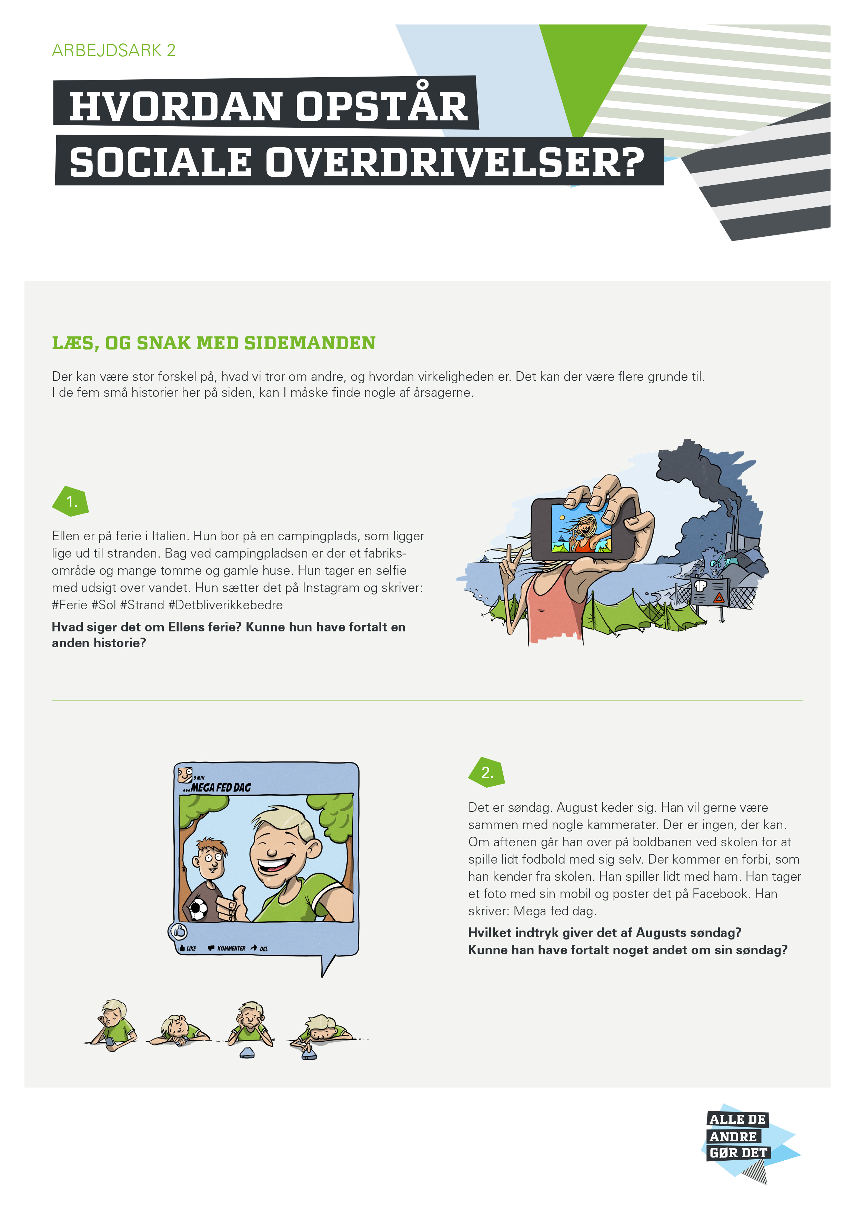
SIDEMANDSSNAK:
Læs højt.
Snak om historierne.
Notes:
MÅL: At eleverne får forståelse for, hvordan sociale overdrivelser opstår. Afsættet er en sidemandssnak mellem eleverne om nogle små historier, som de vil kunne genkende fra deres hverdag.
TID: Intro til sidemandssnakken: Ca. 3 minutter. Sidemandssnakken: Ca. 20 minutter.
DET SKAL DU HAVE KLAR: Arbejdsark 2 i ét eksemplar pr. elev.
DET KAN DU SIGE:
Her ser I Arbejdsark 2. Det deler jeg ud om lidt. På arket finder I fem små historier. I skal være sammen med jeres sidemand (Fortæl med det samme, hvem der er sammen med hvem, så de kan koncentrere sig om at lytte til instruktionen).
I skal læse historierne højt for hinanden – én historie ad gangen. I skal snakke om de spørgsmål, som står under historien. I har 20 minutter til opgaven. Herefter snakker vi sammen i klassen om historierne.

Slide 15
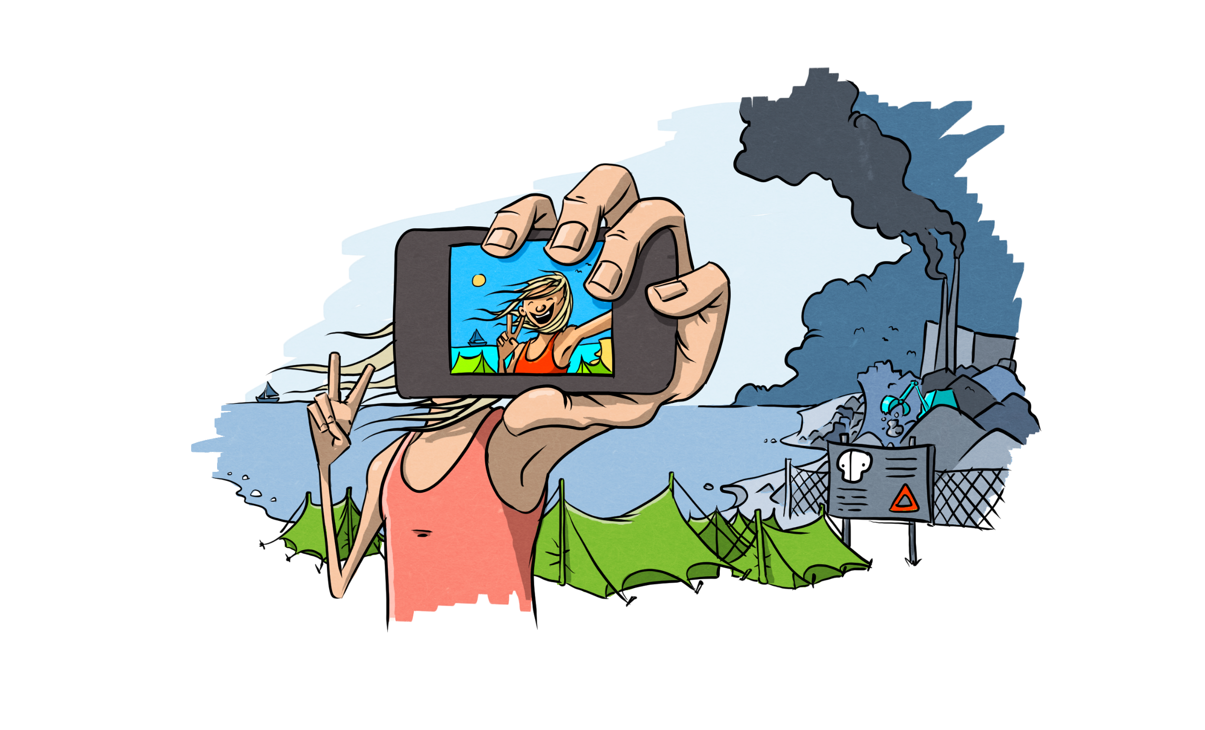
Historien
om Ellen
Notes:
MÅL: At eleverne får forståelse for, hvordan sociale overdrivelser opstår (opsamling på sidemandssnakken).
TID: 5 minutter.
DET KAN DU SIGE:
Denne tegning er en illustration af den første historie. Den handler om Ellen.
- Hvordan vil I beskrive det, som sker på tegningen?
- Er det en situation, som I kan genkende fra jeres hverdag?
- Hvilke slags billeder lægger I på de sociale medier (Facebook, Instagram, Snapchat)?
- Hvorfor lægger vi ofte kun de pæne ting ud?
- Hvad kan det betyde for, hvordan vi opfatter hinanden?

Slide 16
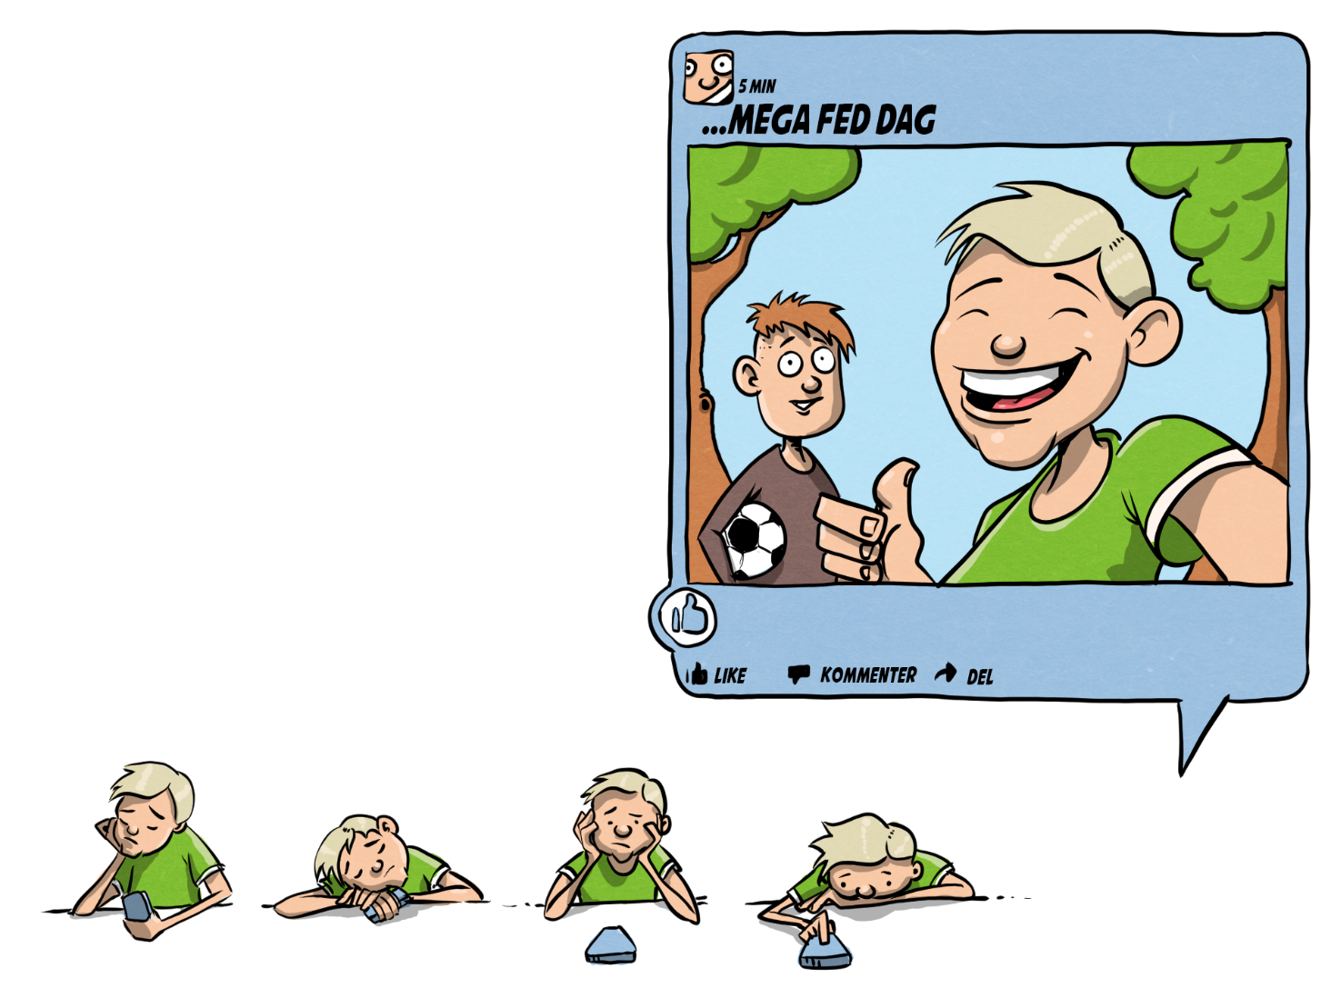
Historien
om August
Notes:
MÅL: At eleverne får forståelse for, hvordan sociale overdrivelser opstår (opsamling på sidemandssnakken).
TID: 5 minutter.
DET KAN DU SIGE:
Denne historie handler om August.
- Hvordan har Augusts søndag været?
- Hvorfor vælger August at fortælle på Facebook, at hans søndag har været mega fed?
- Hvad ville der ske, hvis han fortalte, at han virkelig har kedet sig?
- Kan man sige, at August ”pynter” på sit liv?
- Tror I, at vi alle sammen ”pynter” på vores liv?
- Hvad kan det betyde for, hvordan vi opfatter hinanden?

Slide 17
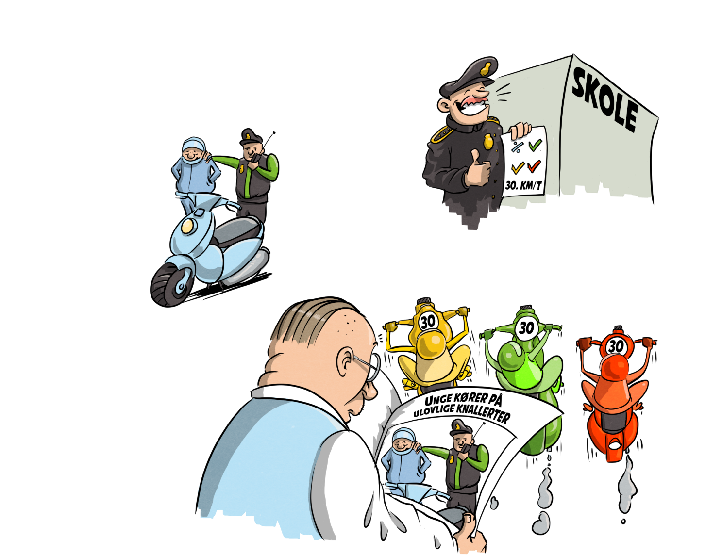
Historien
om unge på knallert
Notes:
MÅL: At eleverne får forståelse for, hvordan sociale overdrivelser opstår (opsamling på sidemandssnakken).
TID: 5 minutter.
DET KAN DU SIGE:
Denne historie handler om, hvad vi læser i medierne.
- Hvad handler historien om?
- Hvor mange kører på ulovlige knallert på skolens 10. klassecenter?
- Er det de fleste eller de færreste, som kører på ulovlig knallert?
- Hvad tror vi, når vi læser om razziaen i avisen?
- Hvad betyder mediernes overskrifter og historier for, hvad vi tror om de andre?

Slide 18
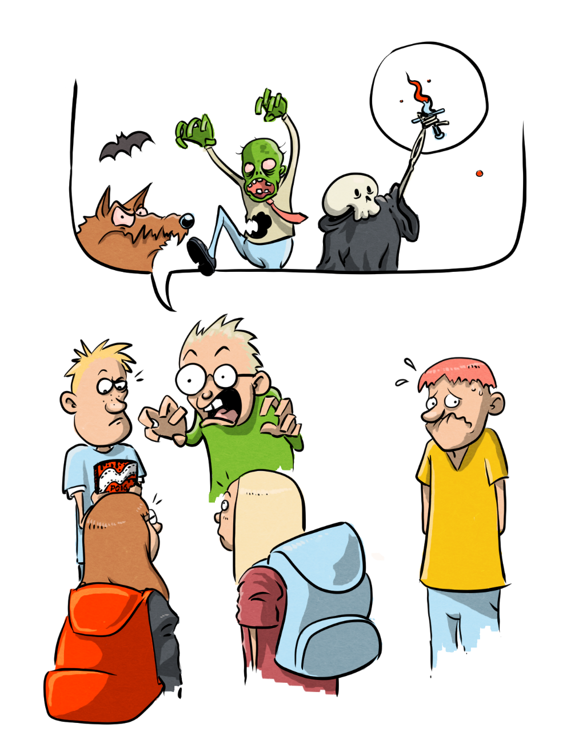
Historien
om Emil
Notes:
MÅL: At eleverne får forståelse for, hvordan sociale overdrivelser opstår (opsamling på sidemandssnakken).
TID: 5 minutter.
DET KAN DU SIGE:
Denne historie handler om Emil, som har overnattet hos en kammerat.
- Hvad handler historien om?
- Hvorfor tror I, at Emil ikke siger til sin kammerat, at han fortæller en løgn?
- Hvorfor kan det være svært at sige fra overfor en kammerat?
- Hvad tror I, at de andre fra klassen går hjem og siger til deres forældre nu?
- Hvad kan pralerier og løgne betyde for, hvad vi tror om andre?

Slide 19
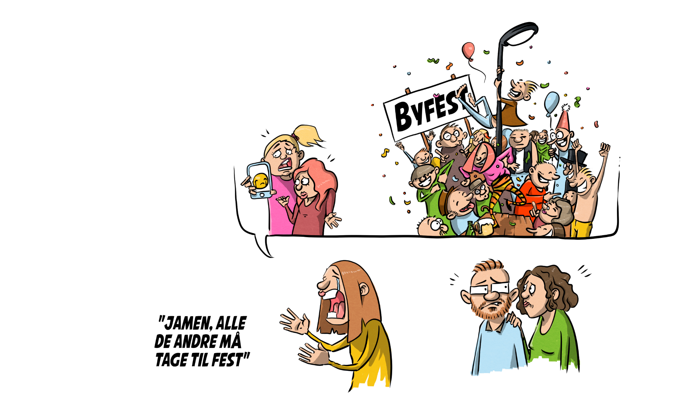
Historien
om Emma
Notes:
MÅL: At eleverne får forståelse for, hvordan sociale overdrivelser opstår (opsamling på sidemandssnakken).
TID: 5 minutter.
DET KAN DU SIGE:
Denne historie handler om tre veninder.
- Hvad handler historien om?
- Hvorfor siger Emma til sine forældre, at alle de andre må?
- Lyver hun, eller tror hun det faktisk?
- Siger I af og til ‘alle de andre’, når I faktisk kun har en, to eller tre af jeres kammerater i tankerne?
- Hvorfor tror I, at det er sådan?
- Hvordan påvirker det os, hvis vi tror, at alle de andre må noget?
Opsamling:
Vi har snakket om nogle ting, som kan betyde meget for, hvad vi tror om andre. Vi har snakket om de sociale medier og avisernes overskrifter. Vi har også snakket om, hvad vi vælger at fortælle om os selv til andre og om, hvad andre fortæller os om sig selv. Vi skal nu se på, hvad vi kan gøre for at undgå, at sociale overdrivelser opstår.

Slide 20

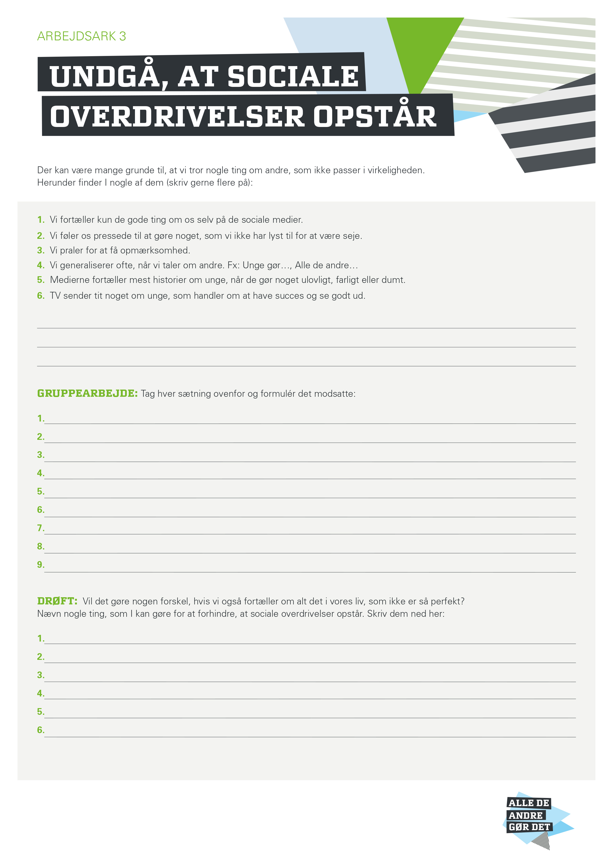
GRUPPEARBEJDE:
Skriv det modsatte.
Drøft og skriv ned.
Notes:
MÅL: At eleverne bliver klar over, hvad de selv kan gøre for at forhindre, at sociale overdrivelser opstår.
TID: Intro: Ca. 5 minutter. Gruppearbejde: Ca. 20 minutter. Opsamling: Ca. 10 minutter.
DET SKAL DU HAVE KLAR: Arbejdsark 3 i ét eksemplar pr. elev.
Er det en meget nem opgave for eleverne, kan du gå hurtigt henover øvelsen. Opleves opgaven derimod kompleks for eleverne, kan du hjælpe dem lidt på vej med sætningerne.
DET KAN DU SIGE:
Vi har snakket om fem historier. De giver nogle forklaringer på, hvorfor vi ofte tror nogle ting om andre, som ikke passer i virkeligheden. På dette arbejdsark, som I ser her, og som jeg deler ud til jer om lidt, står også nogle af årsagerne.
I skal nu arbejde i grupper igen. I grupperne skal I tage hver sætning og formulere den, så den får den modsatte betydning. I skal undgå bare at indsætte ‘ikke’ i sætningen.
Bagefter skal I snakke sammen om de nye sætninger i gruppen. Til sidst skal I finde frem til nogle ting, som I kan gøre for at forhindre, at sociale overdrivelser opstår.
Opsamling:
- Hvordan kommer sætningerne til at lyde, når I skal skrive hver sætning, så den får modsat betydning?
- Giver sætningerne mening?
- Kan I bruge dem til noget, når I skal finde på nogle ting, der kan forhindre, at vi tror noget forkert om hinanden?
- Hvad kan påvirke, hvad man vil være med til og ikke være med til? Forholdet til kammerater? Hvem man er venner med? Forældre?
- Er det lettere eller sværere at sige nej til noget, hvis der er mange, som man har det rart sammen med i klassen?

Slide 21

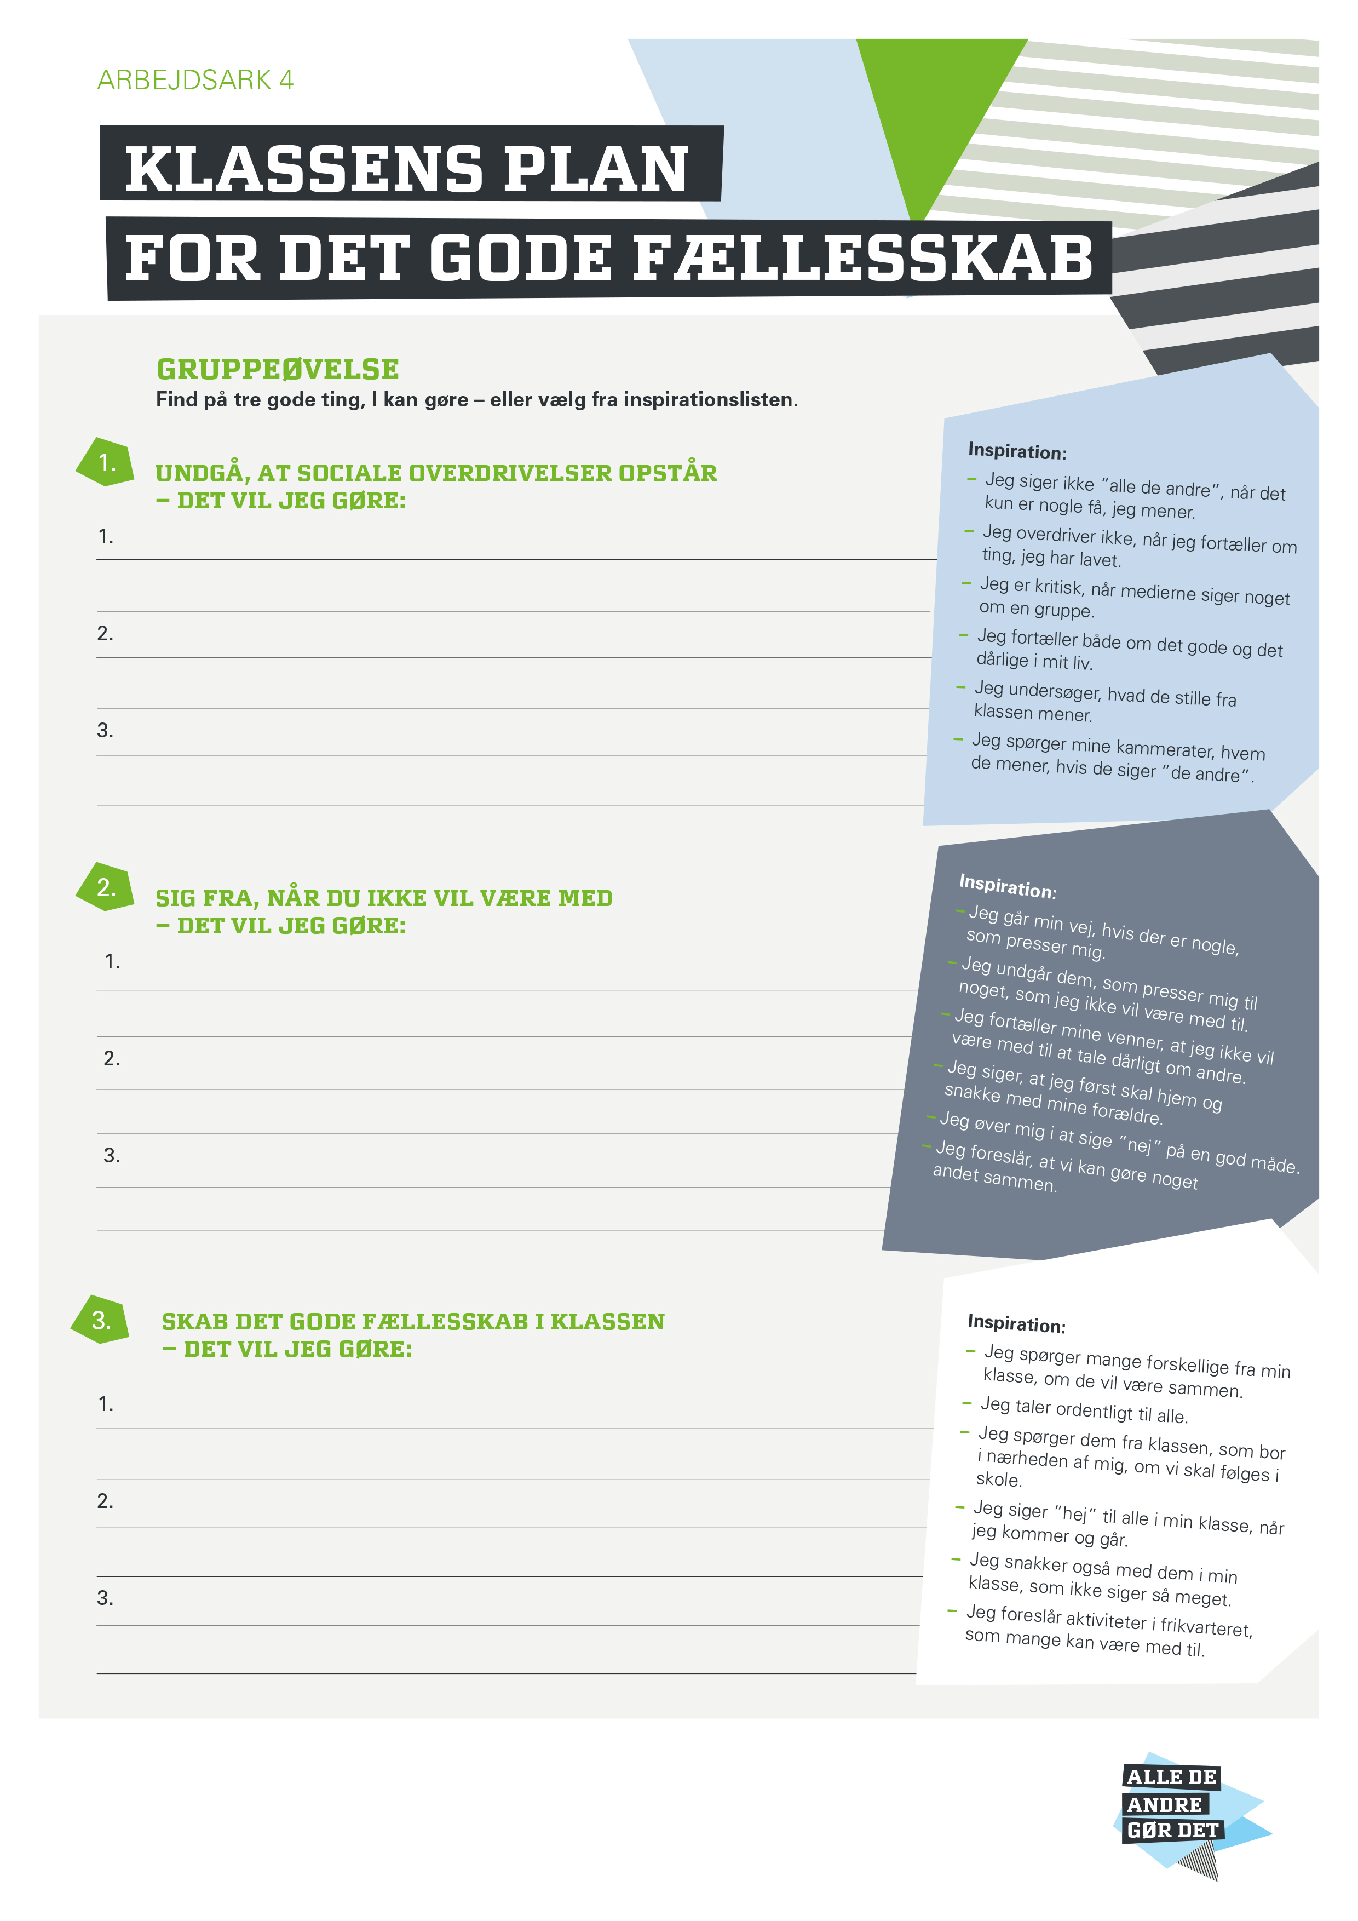
GRUPPEARBEJDE:
Find på tre gode ting
til hvert emne.
Notes:
MÅL: Gennem arbejdet med Arbejdsark 4 skal klassens elever finde frem til, hvad de selv kan gøre for at fremme det gode fællesskab i klassen.
TID: Instruktion: Ca. 5 minutter. Gruppearbejde: Ca. 25 minutter.
DET SKAL DU HAVE KLAR: Arbejdsark 4 i ét eksemplar pr. gruppe.
Sæt eleverne i grupper (ca. 4 pr. gruppe). Del Arbejdsark 4 ud. Bed grupperne om at finde frem til tre ting inden for hvert tema. Eleverne skal gerne selv formulere tre sætninger, men de kan supplere fra inspirationslisten. De skal kunne begrunde valg og fravalg.
DET KAN DU SIGE:
Vi har nu arbejdet med, at der kan være forskel på, hvad vi tror om andre og hvordan det er i virkeligheden.
Vi har også snakket om, hvad andres valg kan betyde for vores egne valg.
Hvis vi tror, at de andre må mere, tager flere chancer, opfører sig frækkere, ryger eller drikker alkohol, så overskrider vi måske det, som vi selv vil være med til.
Vi skal nu bruge den nye viden til at lægge en plan for det gode fællesskab i klassen.
På dette ark er der tre emner: Læs emnerne op fra Arbejdsark 4.
Under hvert emne skal I skrive tre gode ting, som I kan gøre. Man kan kalde det for nogle gode hensigter. I kan også vælge et eller flere af forslagene fra inspirationslisten. Det har I 25 minutter til. Bagefter skal vi blive enige om, hvilke tre hensigter fra hvert emne, som skal være klassens plan.

Slide 22
UNDGÅ, AT SOCIALE OVERDRIVELSER OPSTÅR – DET VIL JEG GØRE:
1
1.
2.
3.
4.
5.
6.
7.
8.
9.
10.
Notes:
MÅL: At eleverne omsætter deres nye viden til konkrete fremadrettede hensigter, som fremmer det gode fællesskab i klassen.
TID: Ca. 25 minutter til processen med at komme frem til klassens plan(slide 22-24).
I plenum beder du en fra hver gruppe begrunde deres tre valg. Hver gruppes tre gode hensigter skrives ind i skemaet. Indsæt eventuelt ekstra linjer.
Snak med klassen om hensigterne til dette emne og vælg de tre ud, som klassen mener vil hjælpe dem bedst i forhold til at undgå, at sociale overdrivelser opstår.
Det vigtige i arbejdet med ”Klassens plan for det gode fællesskab” er processen med at komme frem til de gode hensigter. Udvælgelsen sker for at gøre planen nem at huske og arbejde efter for klassens elever.
Skriv klassens udvalgte tre hensigter for hvert emne ind i slide 25. Den udgør ”klassens plan for det gode fællesskab”. Print den i A3-format og hæng den op i klassen.
Planen skal også formidles til forældrene.

Slide 23
SIG FRA, NÅR DU IKKE VIL VÆRE MED – DET VIL JEG GØRE:
2
1.
2.
3.
4.
5.
6.
7.
8.
9.
10.
Notes:
MÅL: At eleverne omsætter deres nye viden til konkrete fremadrettede hensigter, som fremmer det gode fællesskab i klassen.
TID: Ca. 25 minutter til processen med at komme frem til klassens plan(slide 22-24).
I plenum beder du en fra hver gruppe begrunde deres tre valg. Hver gruppes tre gode hensigter skrives ind i skemaet. Indsæt eventuelt ekstra linjer.
Snak med klassen om hensigterne til dette emne og vælg de tre ud, som klassen mener vil hjælpe dem bedst i forhold til at sige fra, når de ikke vil være med.
Det vigtige i arbejdet med ”Klassens plan for det gode fællesskab” er processen med at komme frem til de gode hensigter. Udvælgelsen sker for at gøre planen nem at huske og arbejde efter for klassens elever.
Skriv klassens udvalgte tre hensigter for hvert emne ind i slide 25. Den udgør ”klassens plan for det gode fællesskab”. Print den i A3-format og hæng den op i klassen.
Planen skal også formidles til forældrene.

Slide 24
SKAB DET GODE FÆLLESSKAB – DET VIL JEG GØRE:
3
1.
2.
3.
4.
5.
6.
7.
8.
9.
10.
Notes:
MÅL: At eleverne omsætter deres nye viden til konkrete fremadrettede hensigter, som fremmer det gode fællesskab i klassen.
TID: Ca. 25 minutter til processen med at komme frem til klassens plan(slide 22-24).
I plenum beder du en fra hver gruppe begrunde deres tre valg. Hver gruppes tre gode hensigter skrives ind i skemaet. Indsæt eventuelt ekstra linjer.
Snak med klassen om hensigterne til dette emne og vælg de tre ud, som klassen mener vil hjælpe dem bedst i forhold til at skabe det gode fællesskab.
Det vigtige i arbejdet med ”Klassens plan for det gode fællesskab” er processen med at komme frem til de gode hensigter. Udvælgelsen sker for at gøre planen nem at huske og arbejde efter for klassens elever.
Skriv klassens udvalgte tre hensigter for hvert emne ind i slide 25. Den udgør ”klassens plan for det gode fællesskab”. Print den i A3-format og hæng den op i klassen.
Planen skal også formidles til forældrene.

Slide 25



1
UNDGÅ, AT SOCIALE OVERDRIVELSER OPSTÅR – DET VIL JEG GØRE:
1.
2.
3.
3
SKAB DET GODE FÆLLESSKAB
– DET VIL JEG GØRE:
1.
2.
3.
2
SIG FRA, NÅR DU IKKE VIL VÆRE MED
– DET VIL JEG GØRE:
1.
2.
3.
Notes:
Udfyld planen.
DET KAN DU SIGE:
Med jeres hjælp har vi nu en plan for det gode fællesskab her i klassen.
- Hvad kan I gøre for at hjælpe hinanden med at følge den fine plan, så vi alle herinde kan blive ved med at have det godt sammen og være sammen om nogle gode ting?
Kort mundtlig evaluering:
Fortæl kort om, hvad I har lært om jer selv og om hinanden og om de andre i løbet af i dag?
Print planen, og hæng den op i klassen.
OPSAMLING EFTER 6 UGER
Klasselæreren bruger en klassens time på at snakke om planen med eleverne.
DET KAN DU SIGE:
Klassens plan for det gode fællesskab hænger på vores væg. Jeg har også fundet den frem her. Det har jeg, fordi vi skal bruge klassens time i dag på at snakke om, hvordan det går med at gøre de gode ting, som I har fundet frem til. Det kan være, at der er nogle ting, som I synes, der ikke fungerer eller et punkt, som måske skal erstattes af et andet.
- Har det været let eller svært at gøre det, som står på planen?
- Hvad har været svært?
- Hvad kan gøre det lettere?
Gennemgå planens hensigter for hvert tema. Spørg fx:
1. Undgå, at sociale overdrivelser opstår:
- Er I blevet bedre til ikke at tro noget forkert om de andre? Hvorfor? Hvorfor ikke?
- Er der noget fra jeres plan, som har hjulpet jer med at få et mere realistisk billede af jeres jævnaldrende og 9. klasse?
- Er der noget, som kan hjælpe jer mere eller bedre?
2. Sig fra, når du ikke vil være med:
- Synes I, at I er blevet bedre til at sige fra over for noget, som I ikke vil være med til? Hvorfor? Hvorfor ikke?
- Er der noget fra jeres plan, som har hjulpet jer med at få sagt fra på en god måde?
- Kan I komme på noget, som kan hjælpe jer mere eller bedre?
3. Skab det gode fællesskab i klassen:
- Synes I, at det gode fællesskab i klassen er blevet bedre? Hvorfor? Hvorfor ikke?
- Er der noget fra jeres plan, som har hjulpet jer til, at fællesskabet er blevet bedre?
- Kan I komme på noget, som kan hjælpe jer mere eller bedre?
Klassens justerede plan hænges op i klassen, og forældrene orienteres om ændringerne.
OPSAMLING EFTER ET ÅR
I en klassens time sættes eleverne sammen i grupper for at snakke om ”Klassens plan for det gode fællesskab”. Kopiér planen, så hver gruppe har en.
Bed eleverne om at tage stilling til hvert enkelt punkt: Skal det bevares, ændres eller erstattes?
Eleverne skal begrunde deres valg. Hvis et punkt ikke fungerer, så skal eleverne prøve at finde frem til noget andet og bedre. Lad eleverne bruge 25 minutter på gruppearbejdet.
Del eventuelt Arbejdsark 4 ud igen: Inspirationslisten kan måske inspirere.
Brug igen denne slide 25 til at skrive klassens nye plan ind i. Kopiér den, og hæng den nye plan op i klassen. Orientér forældrene.

